Slide 1
瑞士地铁和北京居民出行目的地预测
2021
机器学习和神经网络
目的地预测
基于深度神经网络和经典机器学习模型
2021年4月30日
吴 俊

Slide 2
数据集介绍
2021
机器学习和神经网络
交通方式预测
/01

Slide 3
01 数据集介绍
数据特征
Main Features
Extra Features
主要特征就是各个交通方式的属性，包括三种属性，即：
旅行时间
旅行费用
发车间隔
（由于小汽车没有发车间隔，在输入模型是为了保持交通方式特征维度一致，小汽车发车间隔全为1）
额外特征包括：
性别
年龄
收入
票务情况
行李质量

Slide 4
01 数据集介绍
数据集种类即划分方法
最终预测
模型评估
非均衡数据（9000）
均衡数据（2400）
第一类数据集不对数据分布进行调整，直接在原始数据的基础上做常规的特征工程，特征工程步骤如下：
添加小汽车发车间隔特征（保证main features维度一致）
删除统计重复的样本（9个）
去除交通方式选择不确定的样本
去除没有小汽车的样本（该特征和输出选择具有高相关性）
均衡数据是在非均衡数据的基础上，将输出数据进行均衡化处理，处理过程如下：
选取输出交通方式分布中最小的分布（火车）
从地铁和小汽车中随机采样和火车等长度的样本

Slide 5
模型简介
2021
机器学习和神经网络
交通方式预测
/02

Slide 6
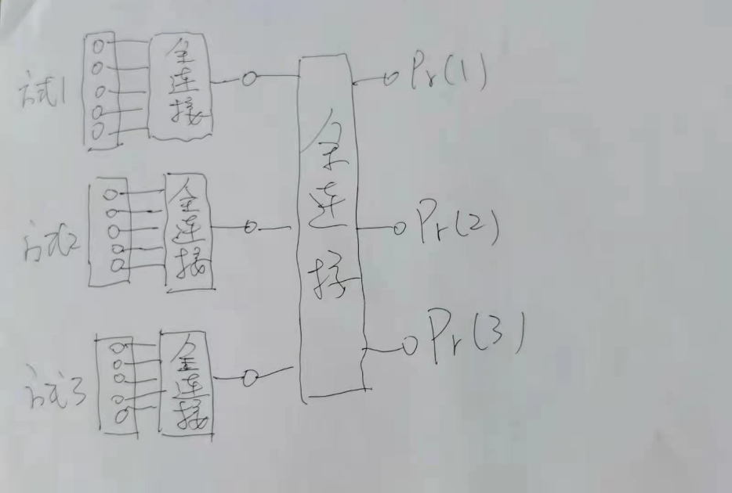
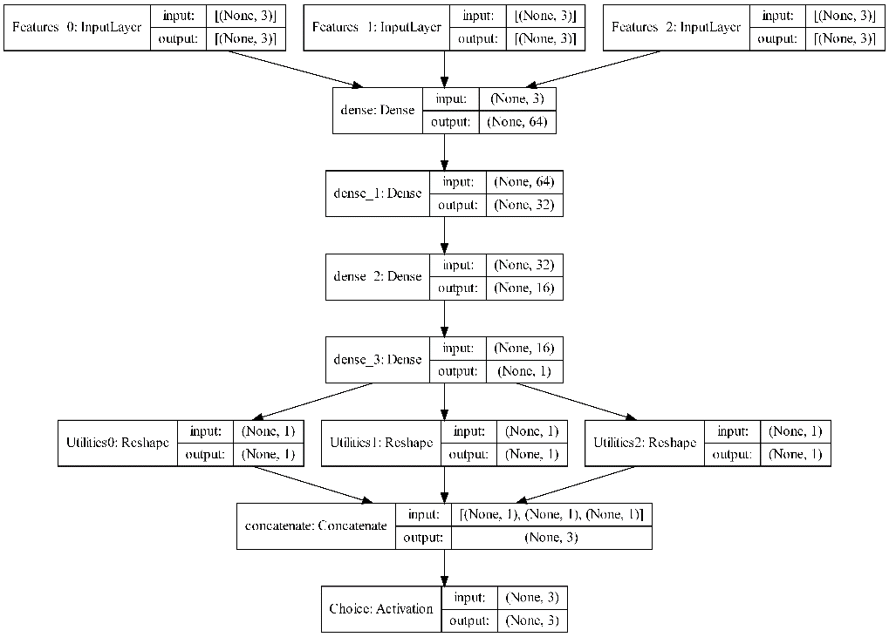
02 Our-DNN
Main features
模型结构
输入特征
主干网络
Softmax 分类

Slide 7
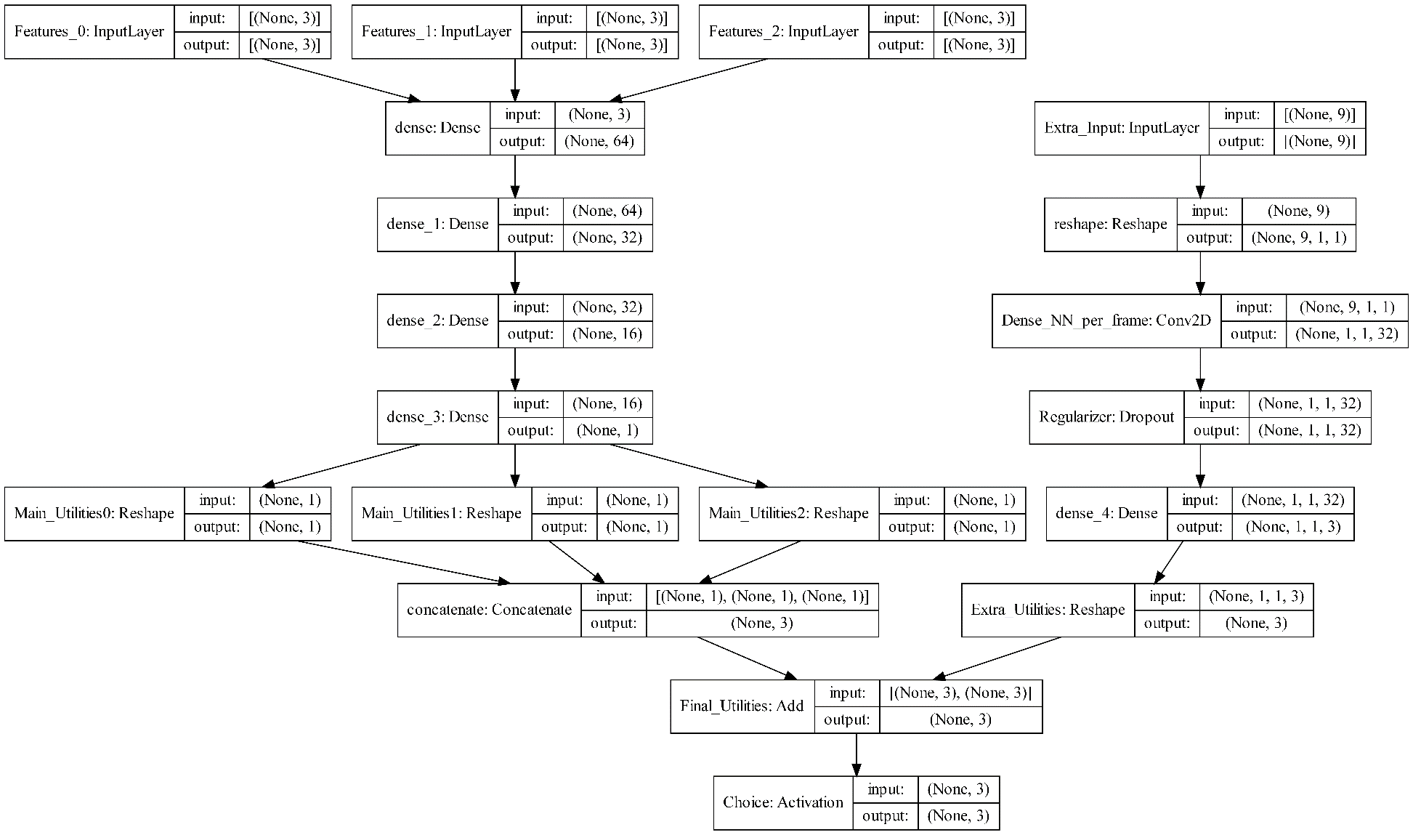
02 Our-DNN
Main features：
普通全连接网络，提取交通方式特征
Extra features：
使用卷积代替全连接，提取个人特征
相加得到效用值
Softmax 求选择概率

Slide 8
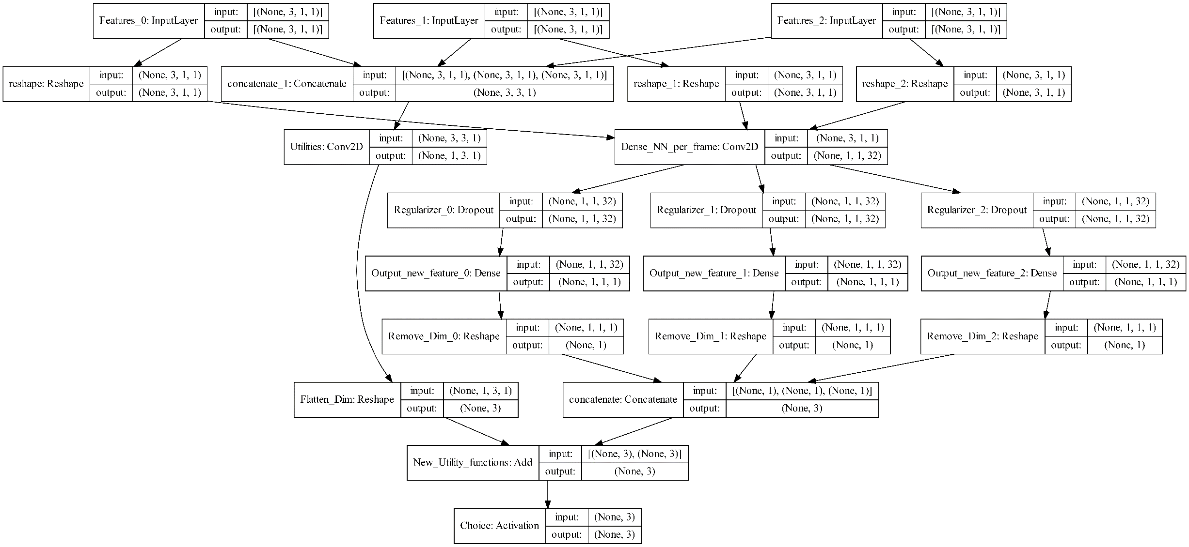
02 Paper-Model

Slide 9
均衡数据上模型预测结果
2021
机器学习和神经网络
交通方式预测
/03

Slide 10
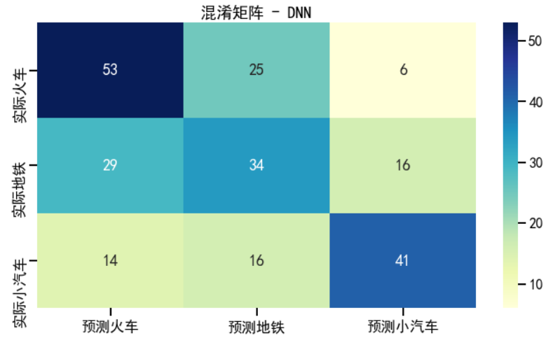
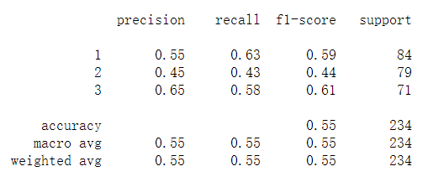
3.1 DNN
55%

Slide 11
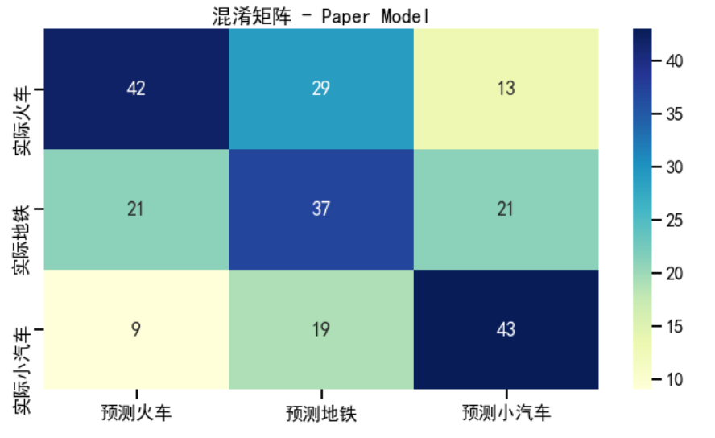
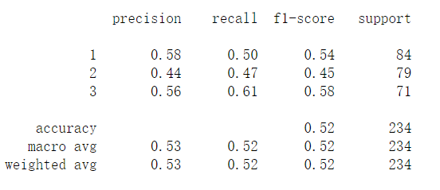
3.2 Paper Model
52%

Slide 12
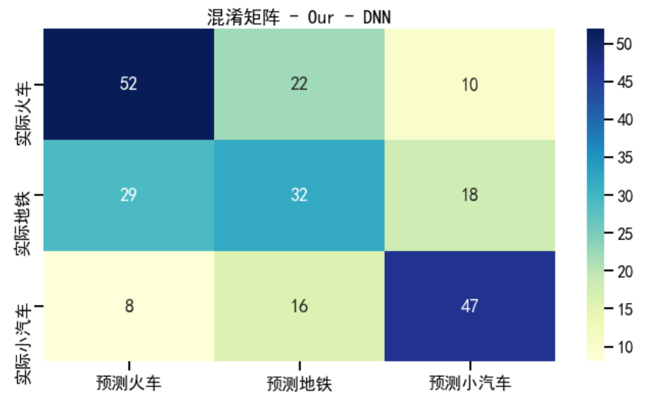
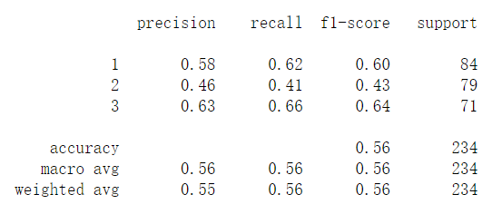
3.3 Our-DNN
56%

Slide 13
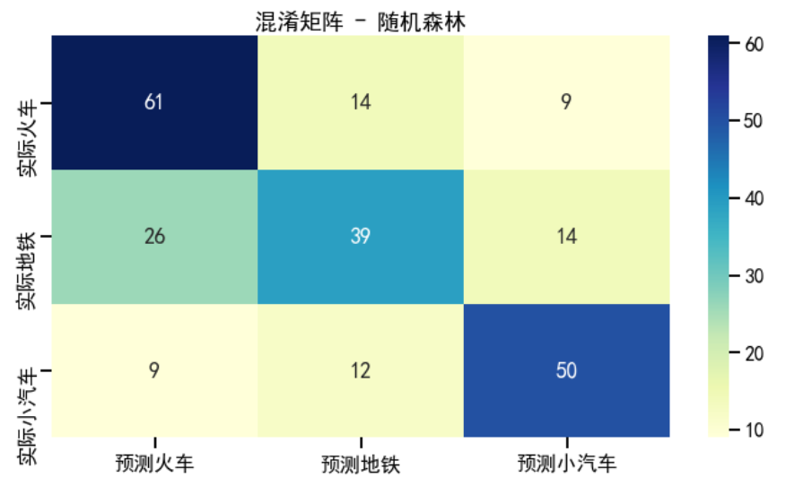
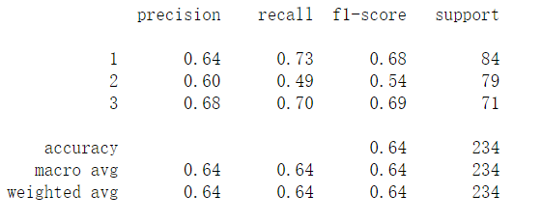
3.4 随机森林
64%

Slide 14
结果分析
2021
机器学习和神经网络
交通方式预测
/04

Slide 15
4.1 准确率对比
前面介绍了使用均衡化的数据集测试模型效果，整体上来说全连接网络（或卷积代替全连接）模型在测试集上的泛化能力相当，从训练过程的损失函数和验证机准确率变化曲线上也没发现过拟合现象，考虑到之前测试的论文中的各个模型的实际效果，可以初步判定全连接网络或卷积形式的Logit模型对瑞士地铁数据集的特征提取效果难以提升，最终在均衡输出数据集上的准确率为56%，模型提升为23%。使用以上模型在非均衡输出数据上预测测试集准确率

Slide 16
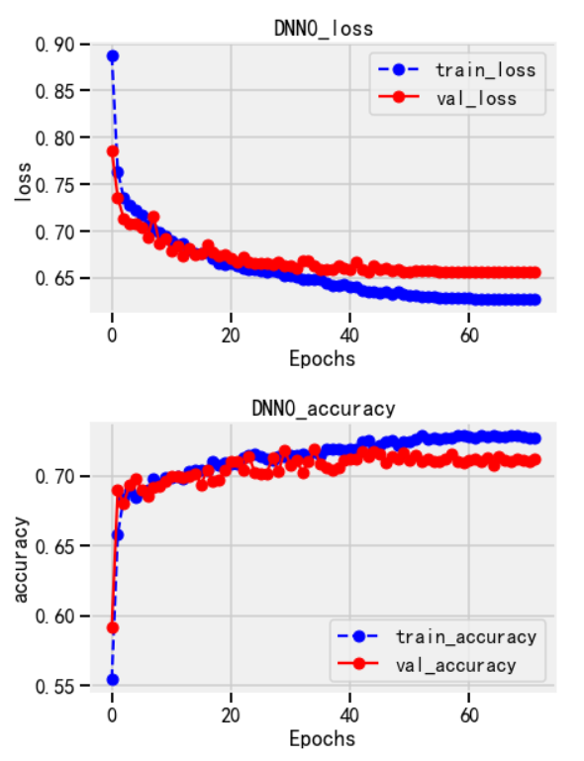
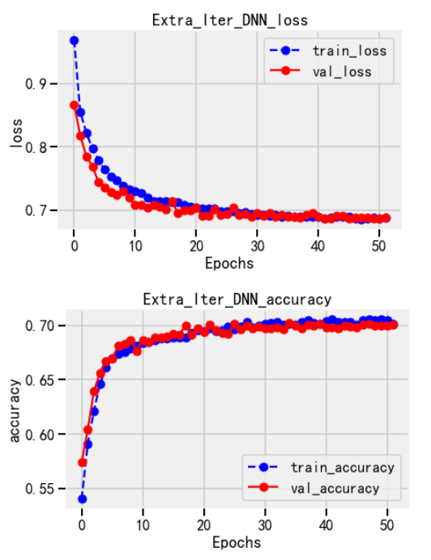
4.2 训练稳定性对比
DNN
Our Model

Slide 17
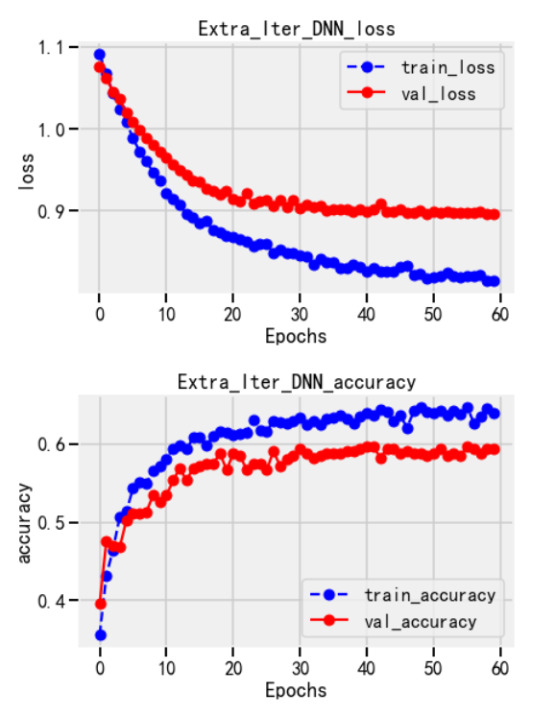
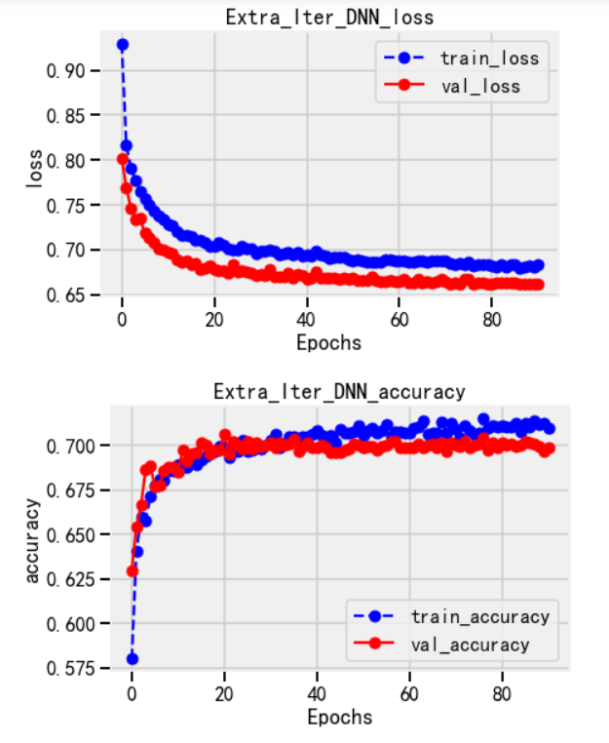
4.3 训练曲线解读
输出分布对模型的效果的影响
均衡输出
非均衡输出
没有捷径可走，只能一步步学习输出输出间的映射关系
第一个世代主要学习输出分布，所以第一个世代的损失函数下降很大，后续世代再逐渐学习输入输出映射关系

Slide 18
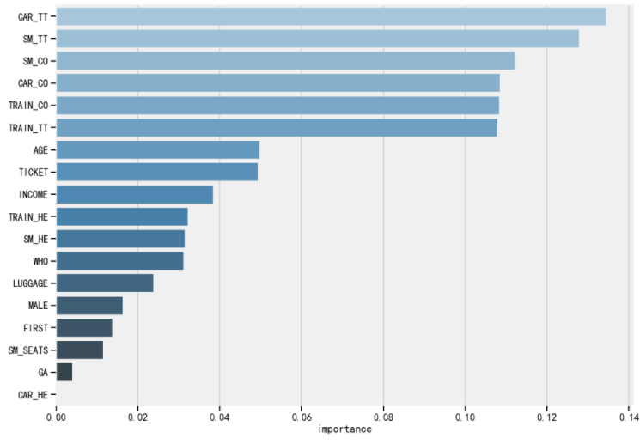
4.3 随机森林效果分析
特征重要度
Main features
Extra features

